Slide 1
Business Intelligence per I Servizi Finanziari
Prina Roberto Edoardo 852237

Slide 2
Sommario dei dati utilizzati
Johnson & Johnson (JNJ)
Pfizer Inc. (PFE)
Apple Inc. (AAPL)
Microsoft Corporation (MSFT)
JPMorgan Chase & Co. (JPM)
American Express Company (AXP)

Slide 3
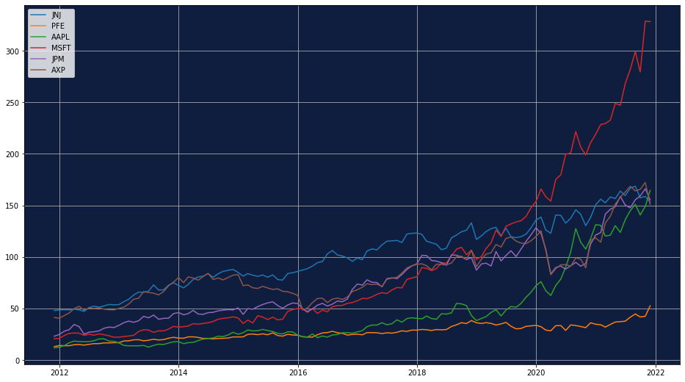
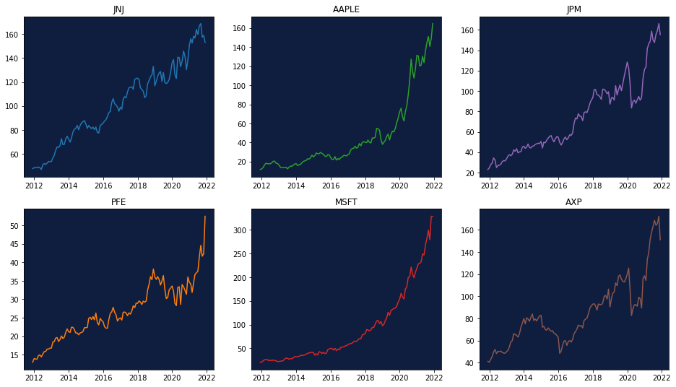
Andamento dei Prezzi dei Titoli

Slide 4
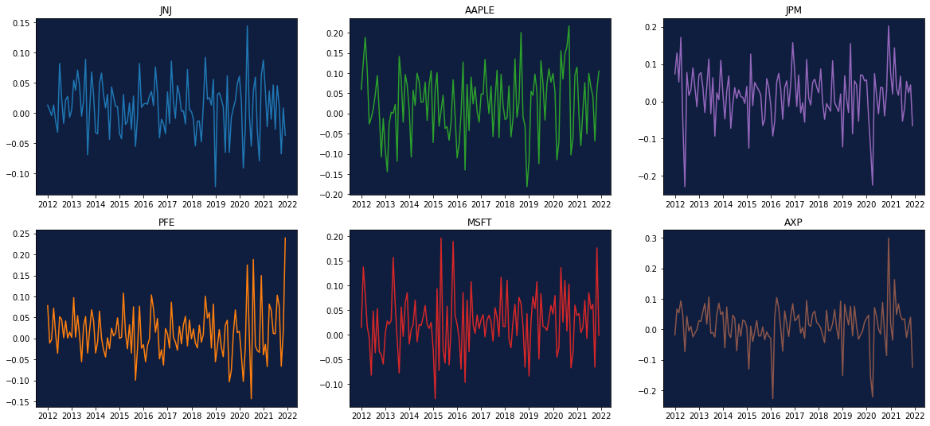
Rendimenti semplici
4

Slide 5
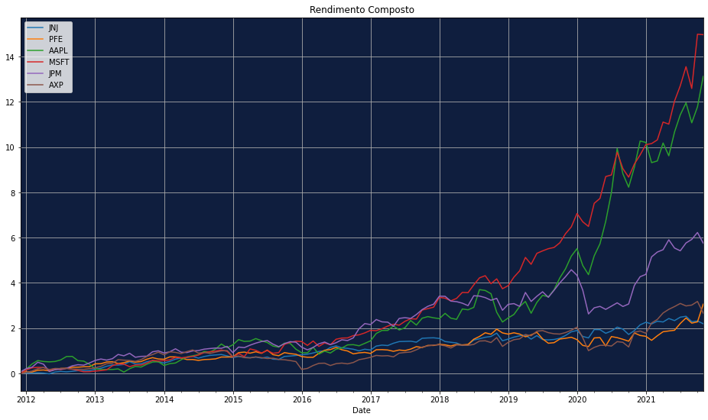
Rendimenti composti

Slide 6
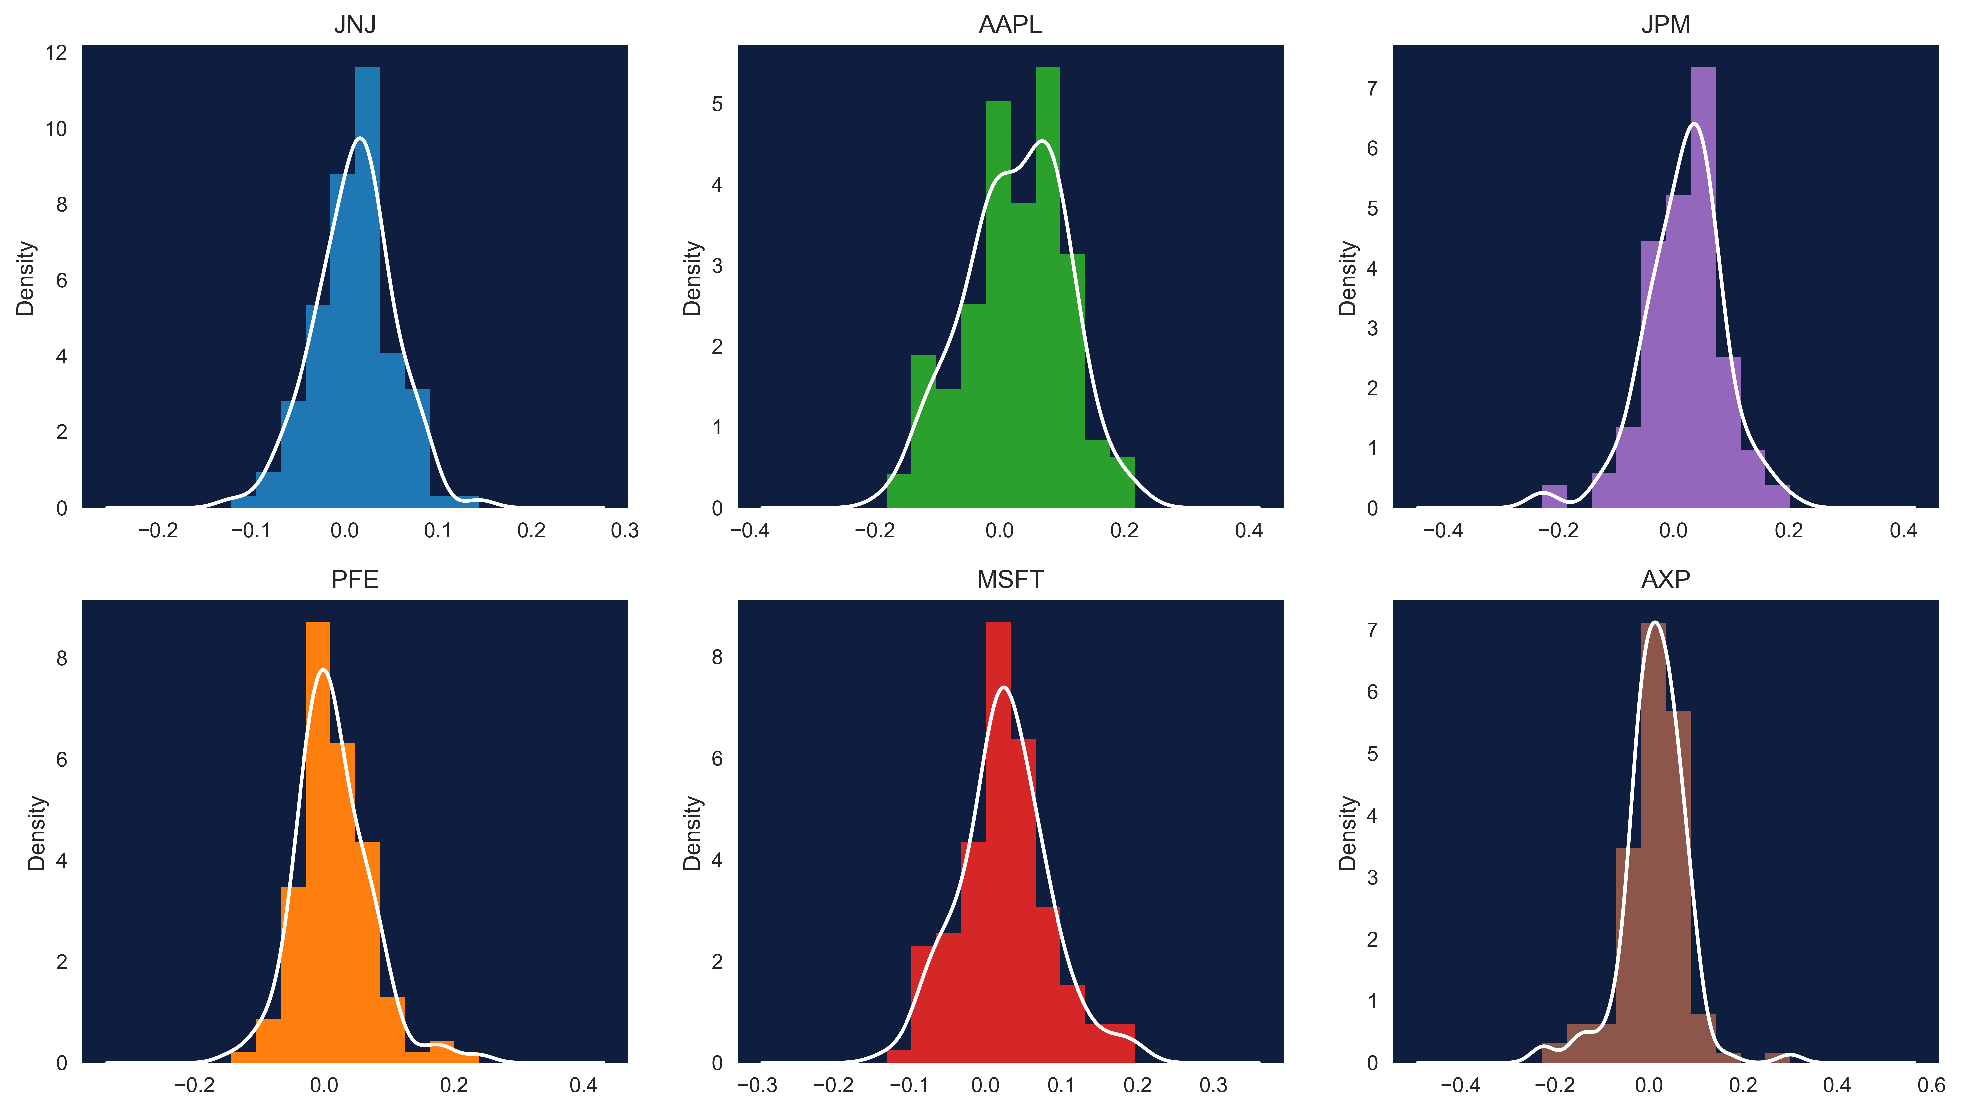
Distribuzione dei rendimenti

Slide 7
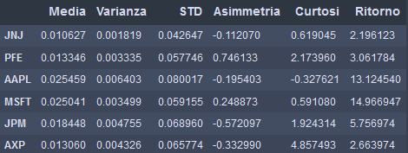
Statistiche descrittive univariate

Slide 8



Correlazione tra titoli dello stesso settore

Slide 9
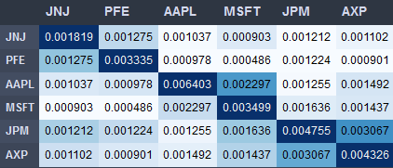
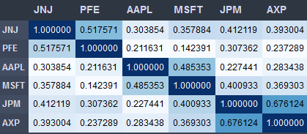
Matrice di covarianza e correlazione

Slide 10
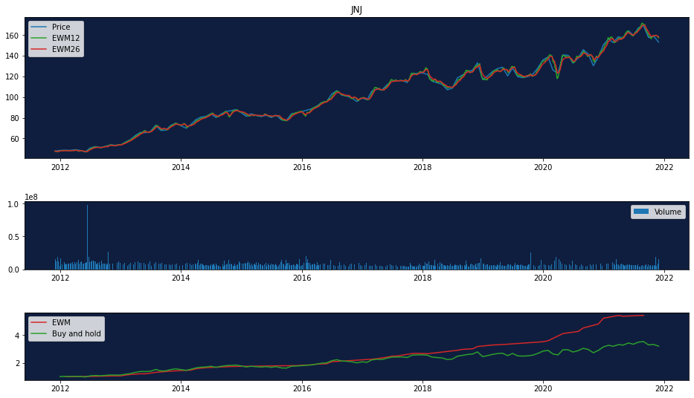
Strategia di backtesting

Slide 11
Beta
JNJ | 0,720019
PFE | 0,755966
AAPL | 1,23791
MSFT | 0,961291
JPM | 1,264511
AXP | 1,234074

Slide 12
caPM
JNJ | 0,028201
PFE | 0,029347
AAPL | 0,044701
MSFT | 0,035888
JPM | 0,045549
AXP | 0,044579

Slide 13
GRAZIE
Prina Roberto Edoardo 852237

